Slide 1

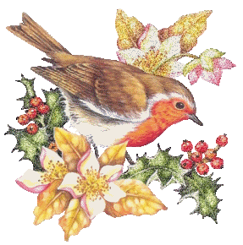

BÀI GIẢNG ĐIỆN TỬ
MÔN : KĨ THUẬT
LỚP 5

Slide 2
Kiểm tra bài cũ:
Kĩ thuật
Cắt, khâu, thêu trang trí túi xách đơn giản được thực hiện theo trình tự nào?
Có 3 bước:
Đo,cắt vải để làm thân túi và quai túi.
Thêu trang trí phần vải làm thân túi.
Khâu các phần của túi xách và đính quai.

Slide 3
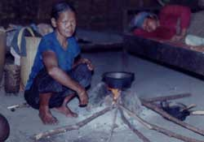
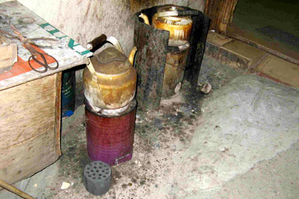
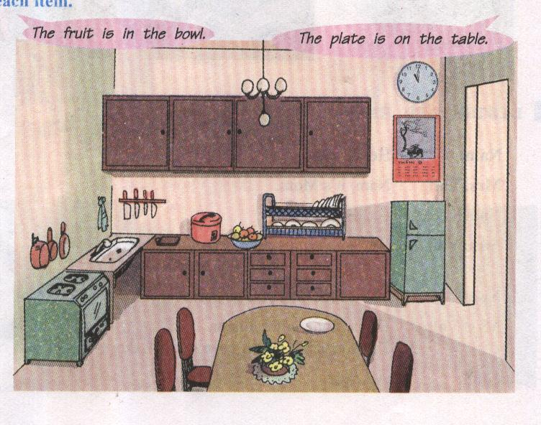
Kĩ thuật
MỘT SỐ DỤNG CỤ NẤU ĂN VÀ ĂN UỐNG TRONG GIA ĐÌNH
1. Bếp đun
Hình 1: Một số loại bếp đun trong gia đình:
a) Bếp củi
b) Bếp than tổ ong

Slide 4
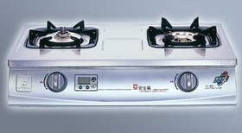
Kĩ thuật
MỘT SỐ DỤNG CỤ NẤU ĂN VÀ ĂN UỐNG TRONG GIA ĐÌNH
Quan sát hình 1, em hãy kể tên một số loại bếp đun được sử dụng để nấu ăn trong gia đình.
c) Bếp ga

Slide 5
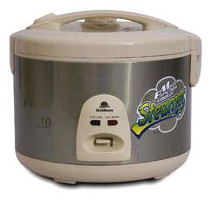
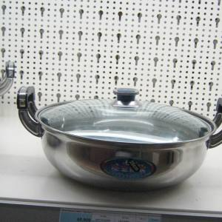
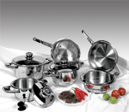
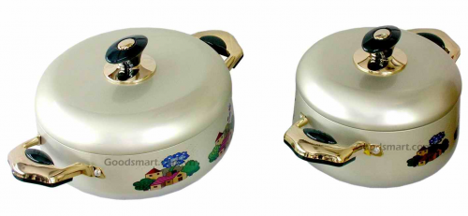
2. Dụng cụ nấu ăn
Hình 2: Một số dụng cụ nấu ăn trong gia đình.

Slide 6
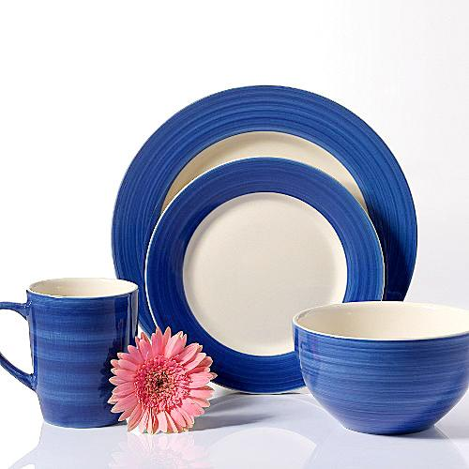
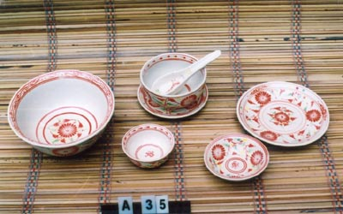
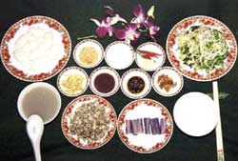
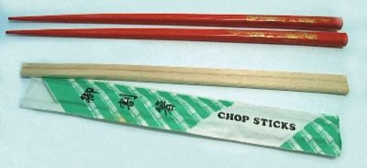
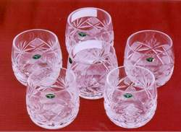
3. Dụng cụ dùng để bày thức ăn và đồ uống.
Dụng cụ để bày thức ăn và đồuống

Slide 7
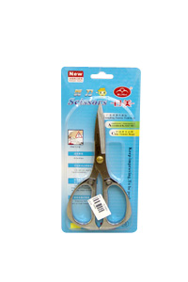
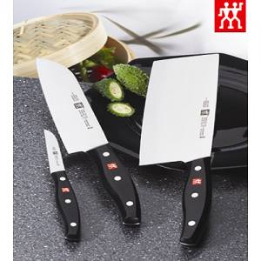
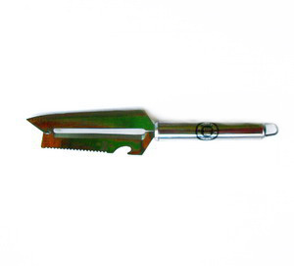
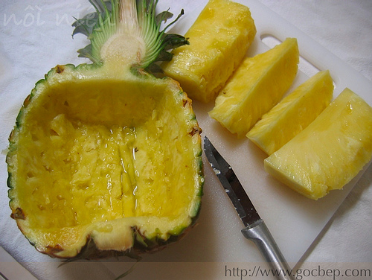
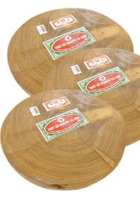
Một số dụng cụ cắt, thái thực phẩm

Slide 8
Em hãy nối cụm từ ở cột A với cụm từ ở cột B cho đúng tác dụng của mỗi dụng cụ sau:
A
B
Bếp đun có tác dụng
Làm sạch,làm nhỏ và tạo hình
thực phẩm trước khi chế biến
Dụng cụ nấu dùng để
Giúp cho việc ăn uống thuận
lợi hợp vệ sinh
A
Dụng cụ dùng để bày thức
ăn và ăn uống có tác dụng
Cung cấp nhiệt để làm chín
lương thực ,thực phẩm.
dụng cụ cắt, thái thựcphẩm
có tác dụng chủ yếu là
Nấu chín và chế biến
thực phẩm
D

Slide 9
Ghi nhớ:
Kĩ thuật
MỘT SỐ DỤNG CỤ NẤU ĂN VÀ ĂN UỐNG TRONG GIA ĐÌNH
1. Muốn thực hiện công việc nấu ăn cần phải có các dụng cụ thích hợp.
2. Khi sử dụng dụng cụ nấu ăn và ăn uống cần chú ý sử dụng đúng cách, đảm bảo vệ sinh, an toàn.

